Slide 1
L

Slide 2
l

Slide 3
la

Slide 4
li

Slide 5
le

Slide 6
lo

Slide 7
lu

Slide 8
ul

Slide 9
el

Slide 10
La

Slide 11
al

Slide 12
il

Slide 13
Lal

Slide 14
Alm

Slide 15
Ali

Slide 16
mal

Slide 17
lila

Slide 18
Oma

Slide 19
Omi

Slide 20
Mama

Slide 21
Mami

Slide 22
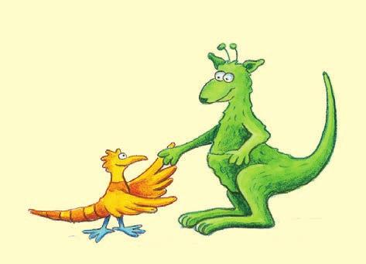
Gut gemacht – bravo!

